Slide 1

SE2020-G01
实现
汇报人：G01小组全员
组长：董思诚
组员：李磊、陈安

Slide 2

01.
小组代码规范
02.
代码清单
目 录
CONTENTS
03.
测试计划及单元测试用例
04.
评分总结

Slide 3
01
小组代码规范

Slide 4

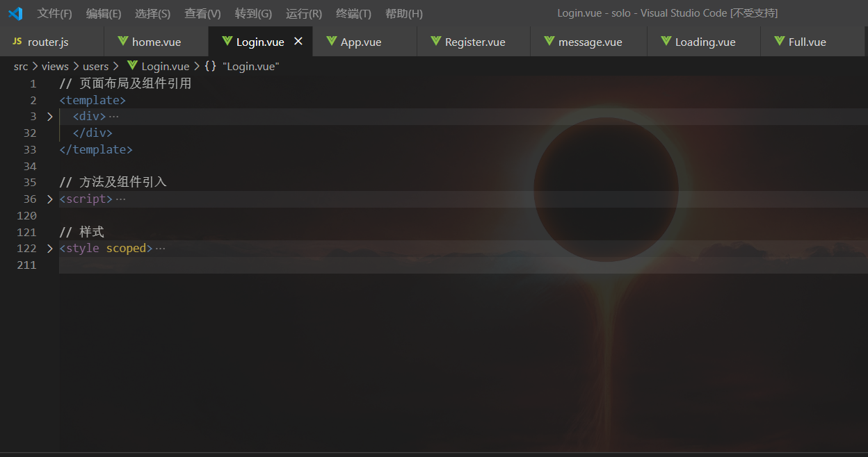
代码规范
前端代码规范：
1、代码布局位置：
在前端代码编辑的时候，常常需要有专门的样式模块style、页面布局及组件引用模块和组件模块；这三个模块的位置就需要统一规定好，方便我们寻找和统一放置；

Slide 5
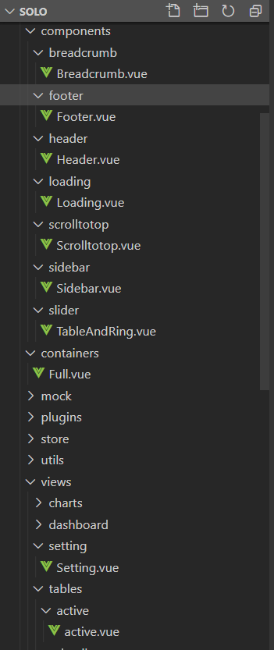
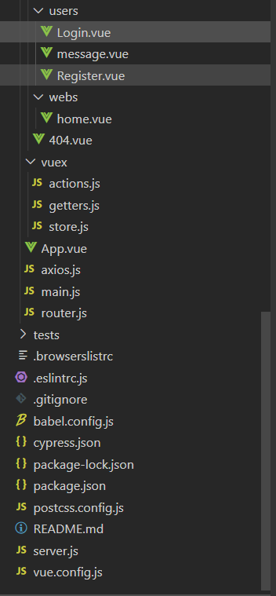
代码规范
前端代码规范：
2、组件及页面命名规则：
尽量不用拼英命名，使用相关简单的英文单词来表示，后期整理统一的文档记录相关页面名字；

Slide 6
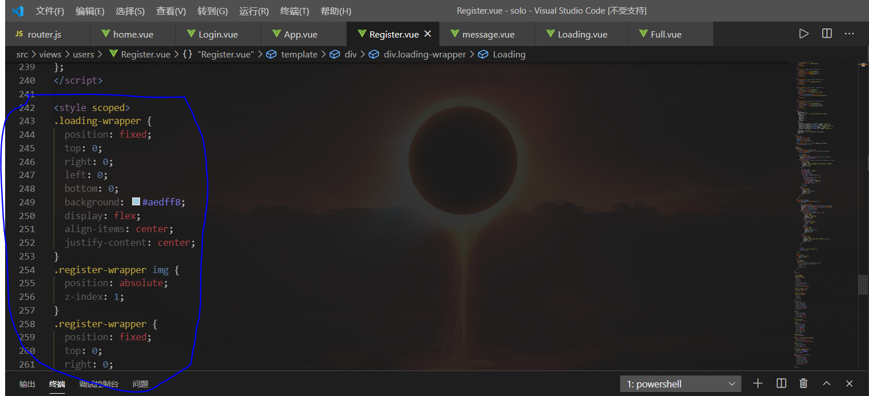
代码规范
前端代码规范：
3、CSS引入：
不编写独立的css文件来提供样式引用，都选择一个组件或者页面下方直接编写对应的样式；

Slide 7
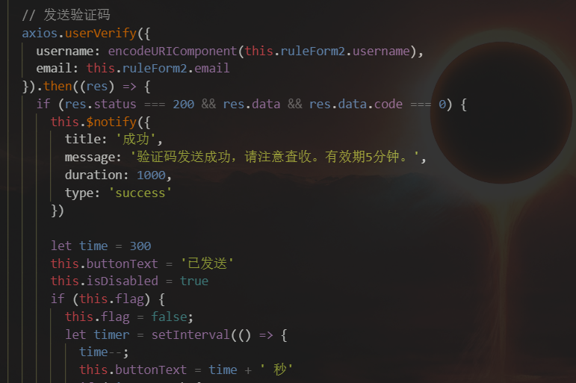
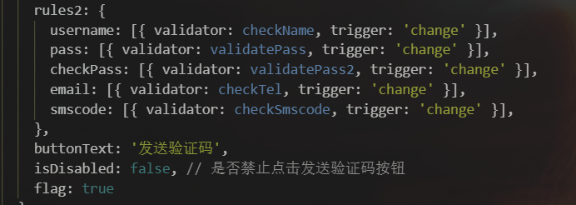
代码规范
前端代码规范：
4、注释规范：
①模块功能的注释放置于代码模块顶部；
②少部分陌生代码，或者查阅获得的功能语句注释就紧接在代码后面即可；
③组内项目交流的注释在完成了相关代码后就要及时删除；

Slide 8
02
代码清单

Slide 9
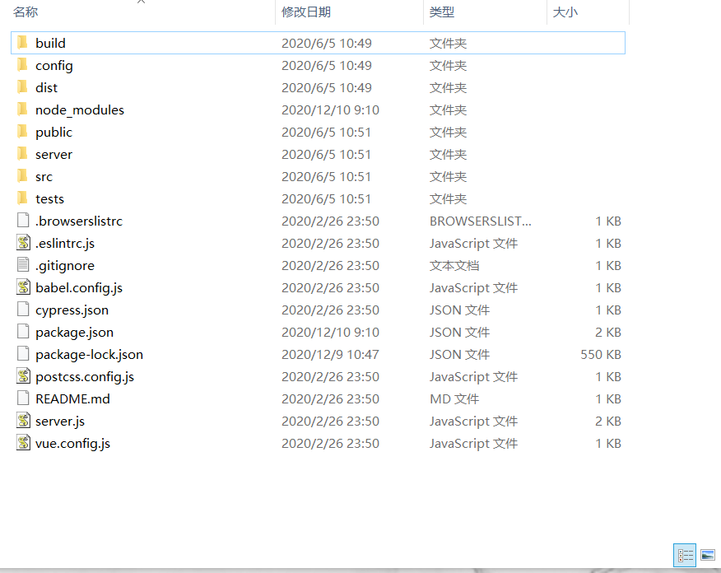
代码清单
项目框架：webpack生成项目文件，及相关文件结构；

Slide 10
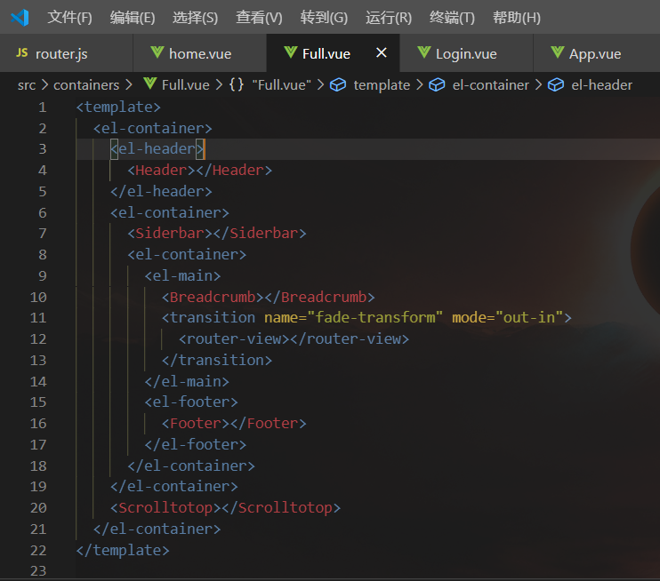
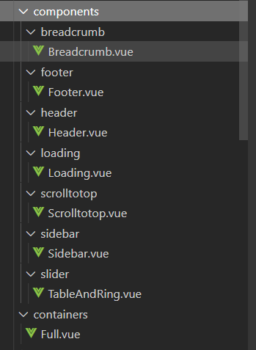
代码清单
管理员界面主页面的固定模块，其中Full组件为综合引用页面，即内容页；
其中这个模块的代码就是路由跳转变动的部分

Slide 11
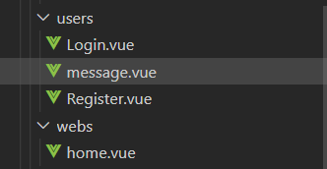
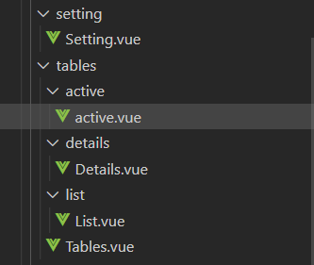
代码清单
这部分是除了具体的管理员内容界面外的登陆注册页，及攻略网站的内容页面
这个就是管理员内容页中，路由跳转所要切换变动的几个组件列表；

Slide 12
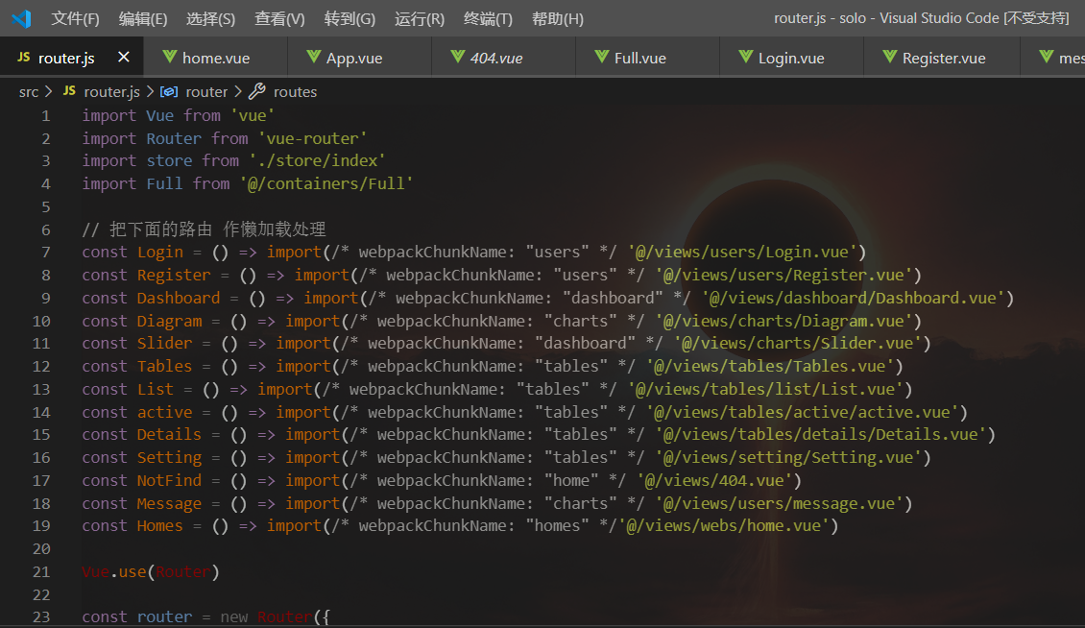
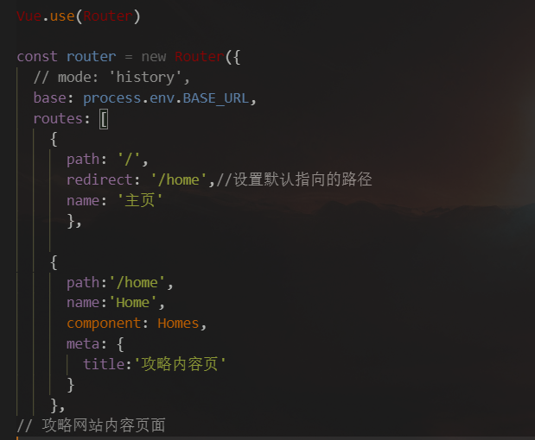
代码清单
为了实现界面跳转更加方便，就采用了路由，而不是将组件都放置在内容页中加入参数，利用点击事件更改参数，通过判定来选择组件的显示和隐藏；
这个部分就是我们要将路由一同引入，并且申明相关路径和名称，才方便我们的路由引用；
这里同样可以设置我们端口进入后的默认显示界面；

Slide 13
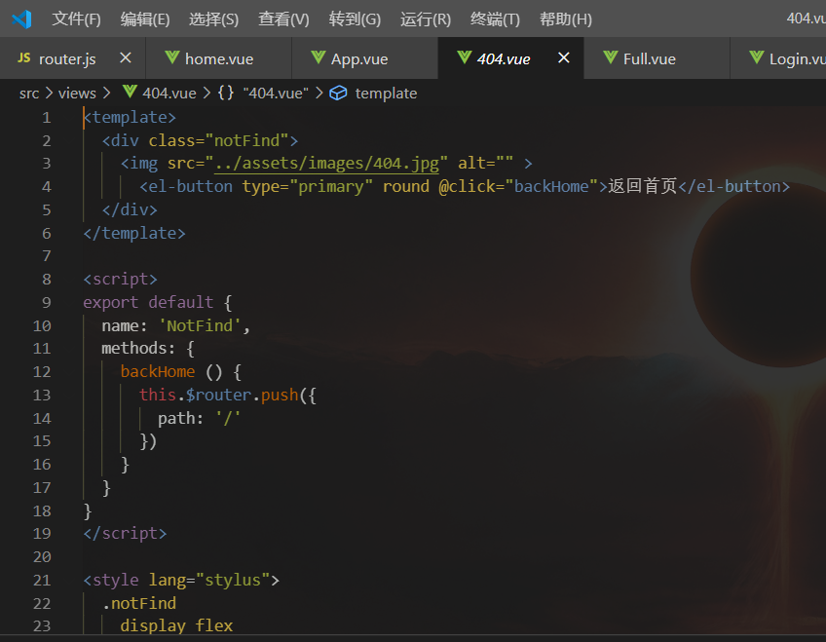
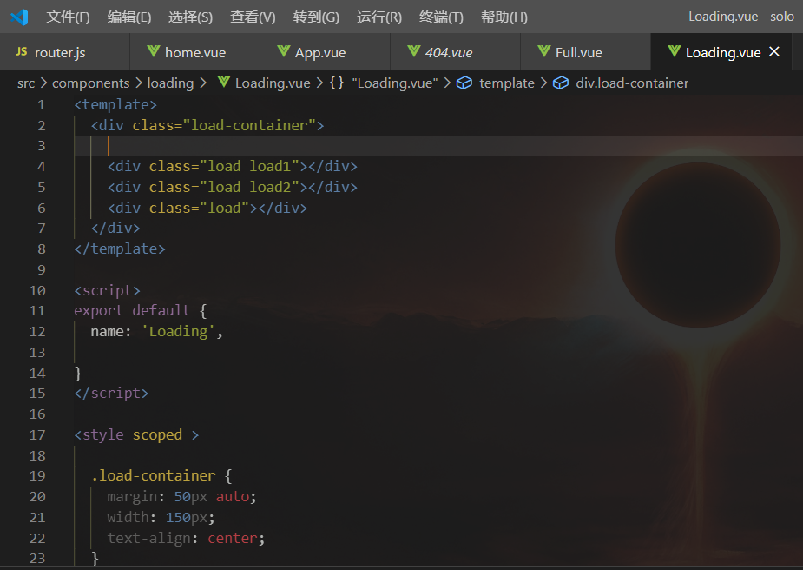
代码清单
同样为了实际符合需求，我们也准备了错误显示页面和加载页面的组件，在路由跳转错误及页面未加载出来的时候，保证相关交互

Slide 14
03
测试计划及单元测试用例

Slide 15
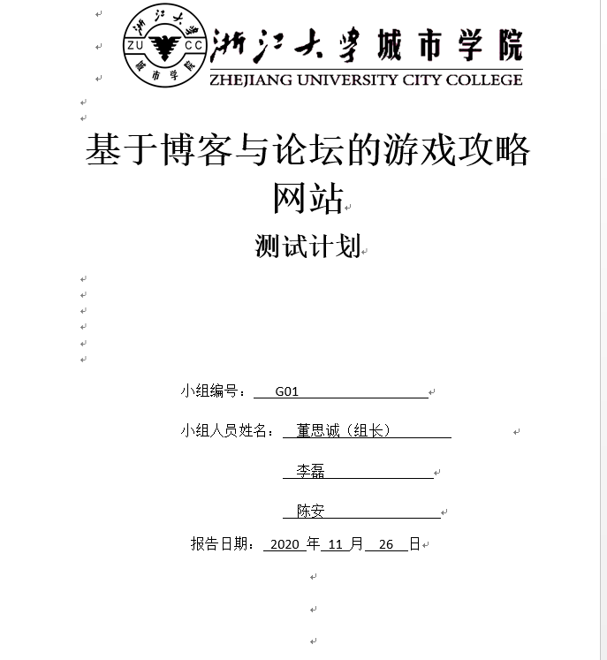
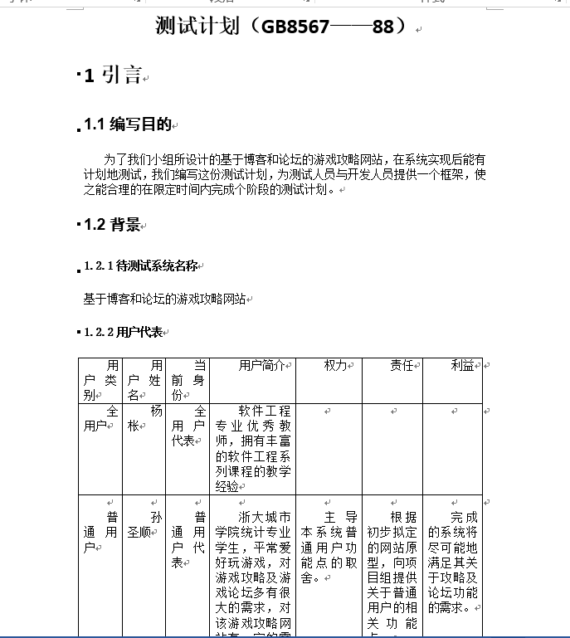
测试计划
测试计划模板使用GB8567-88

Slide 16
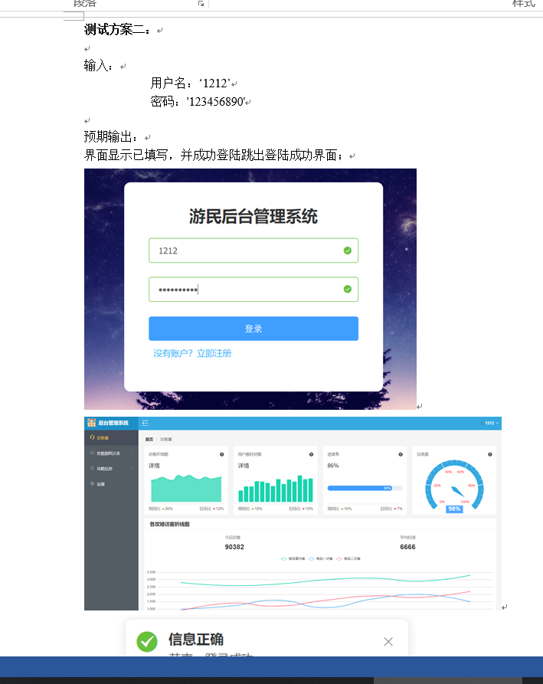
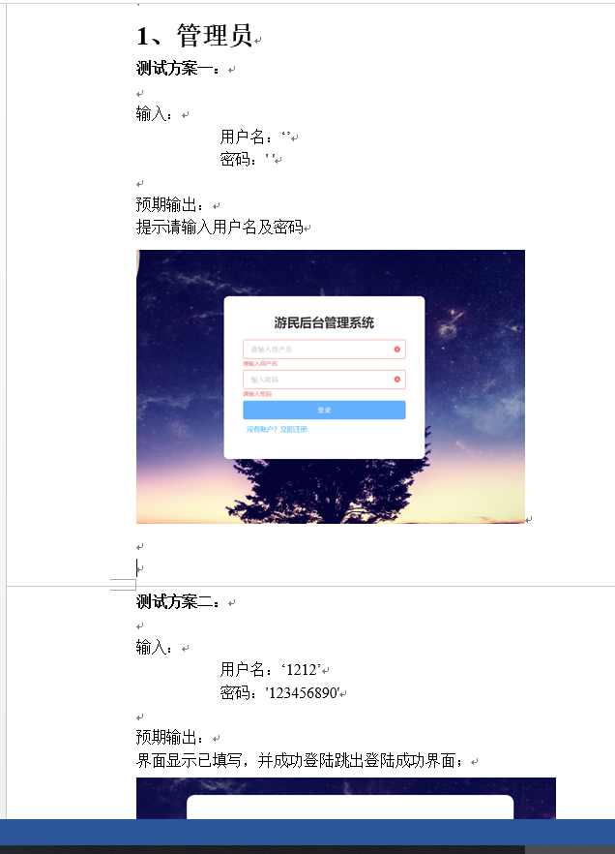
测试用例
这是有关管理员的测试用例

Slide 17
参考资料
1.《软件工程导论》 清华大学出版社 张海藩等 第6版

Slide 18
04
评分总结

Slide 19
小组分工
李磊：PPT第一、第二部分制作 测试用例word撰写 评分（9.4/10）
董思诚：实现部分，PPT第三部分制作 评分（9.3/10）
陈安：维护部分翻转课堂PPT制作 评分 （9.2/10）

